Slide 1
ORDINE DEL CULTO
DOMENICA 23 GIUGNO 2024
Inno: 170
Lettura: 1 Samuele 8 - Luca
Inno: 7
Preghiera: Franco
Inno: 208
Sermone: Francesco F
Inno: 108
Cena: Roberto - Franco
Inno: 226
Preghiera: Francesco T

Slide 2
LA DONNA DI BETANIA
        Matteo 26:1-13
        Marco 14:3-9
        Giovanni 12:1-11

Slide 3
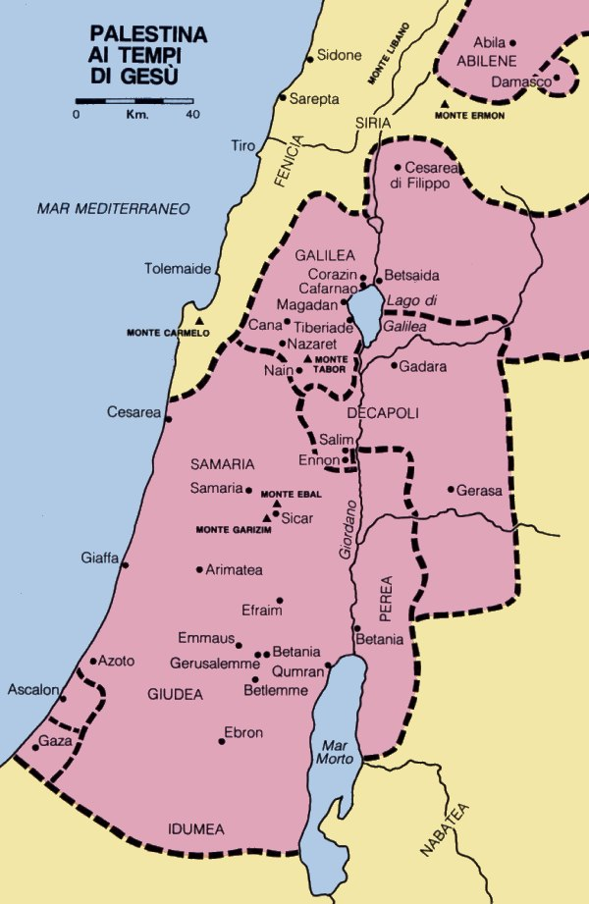

Slide 4
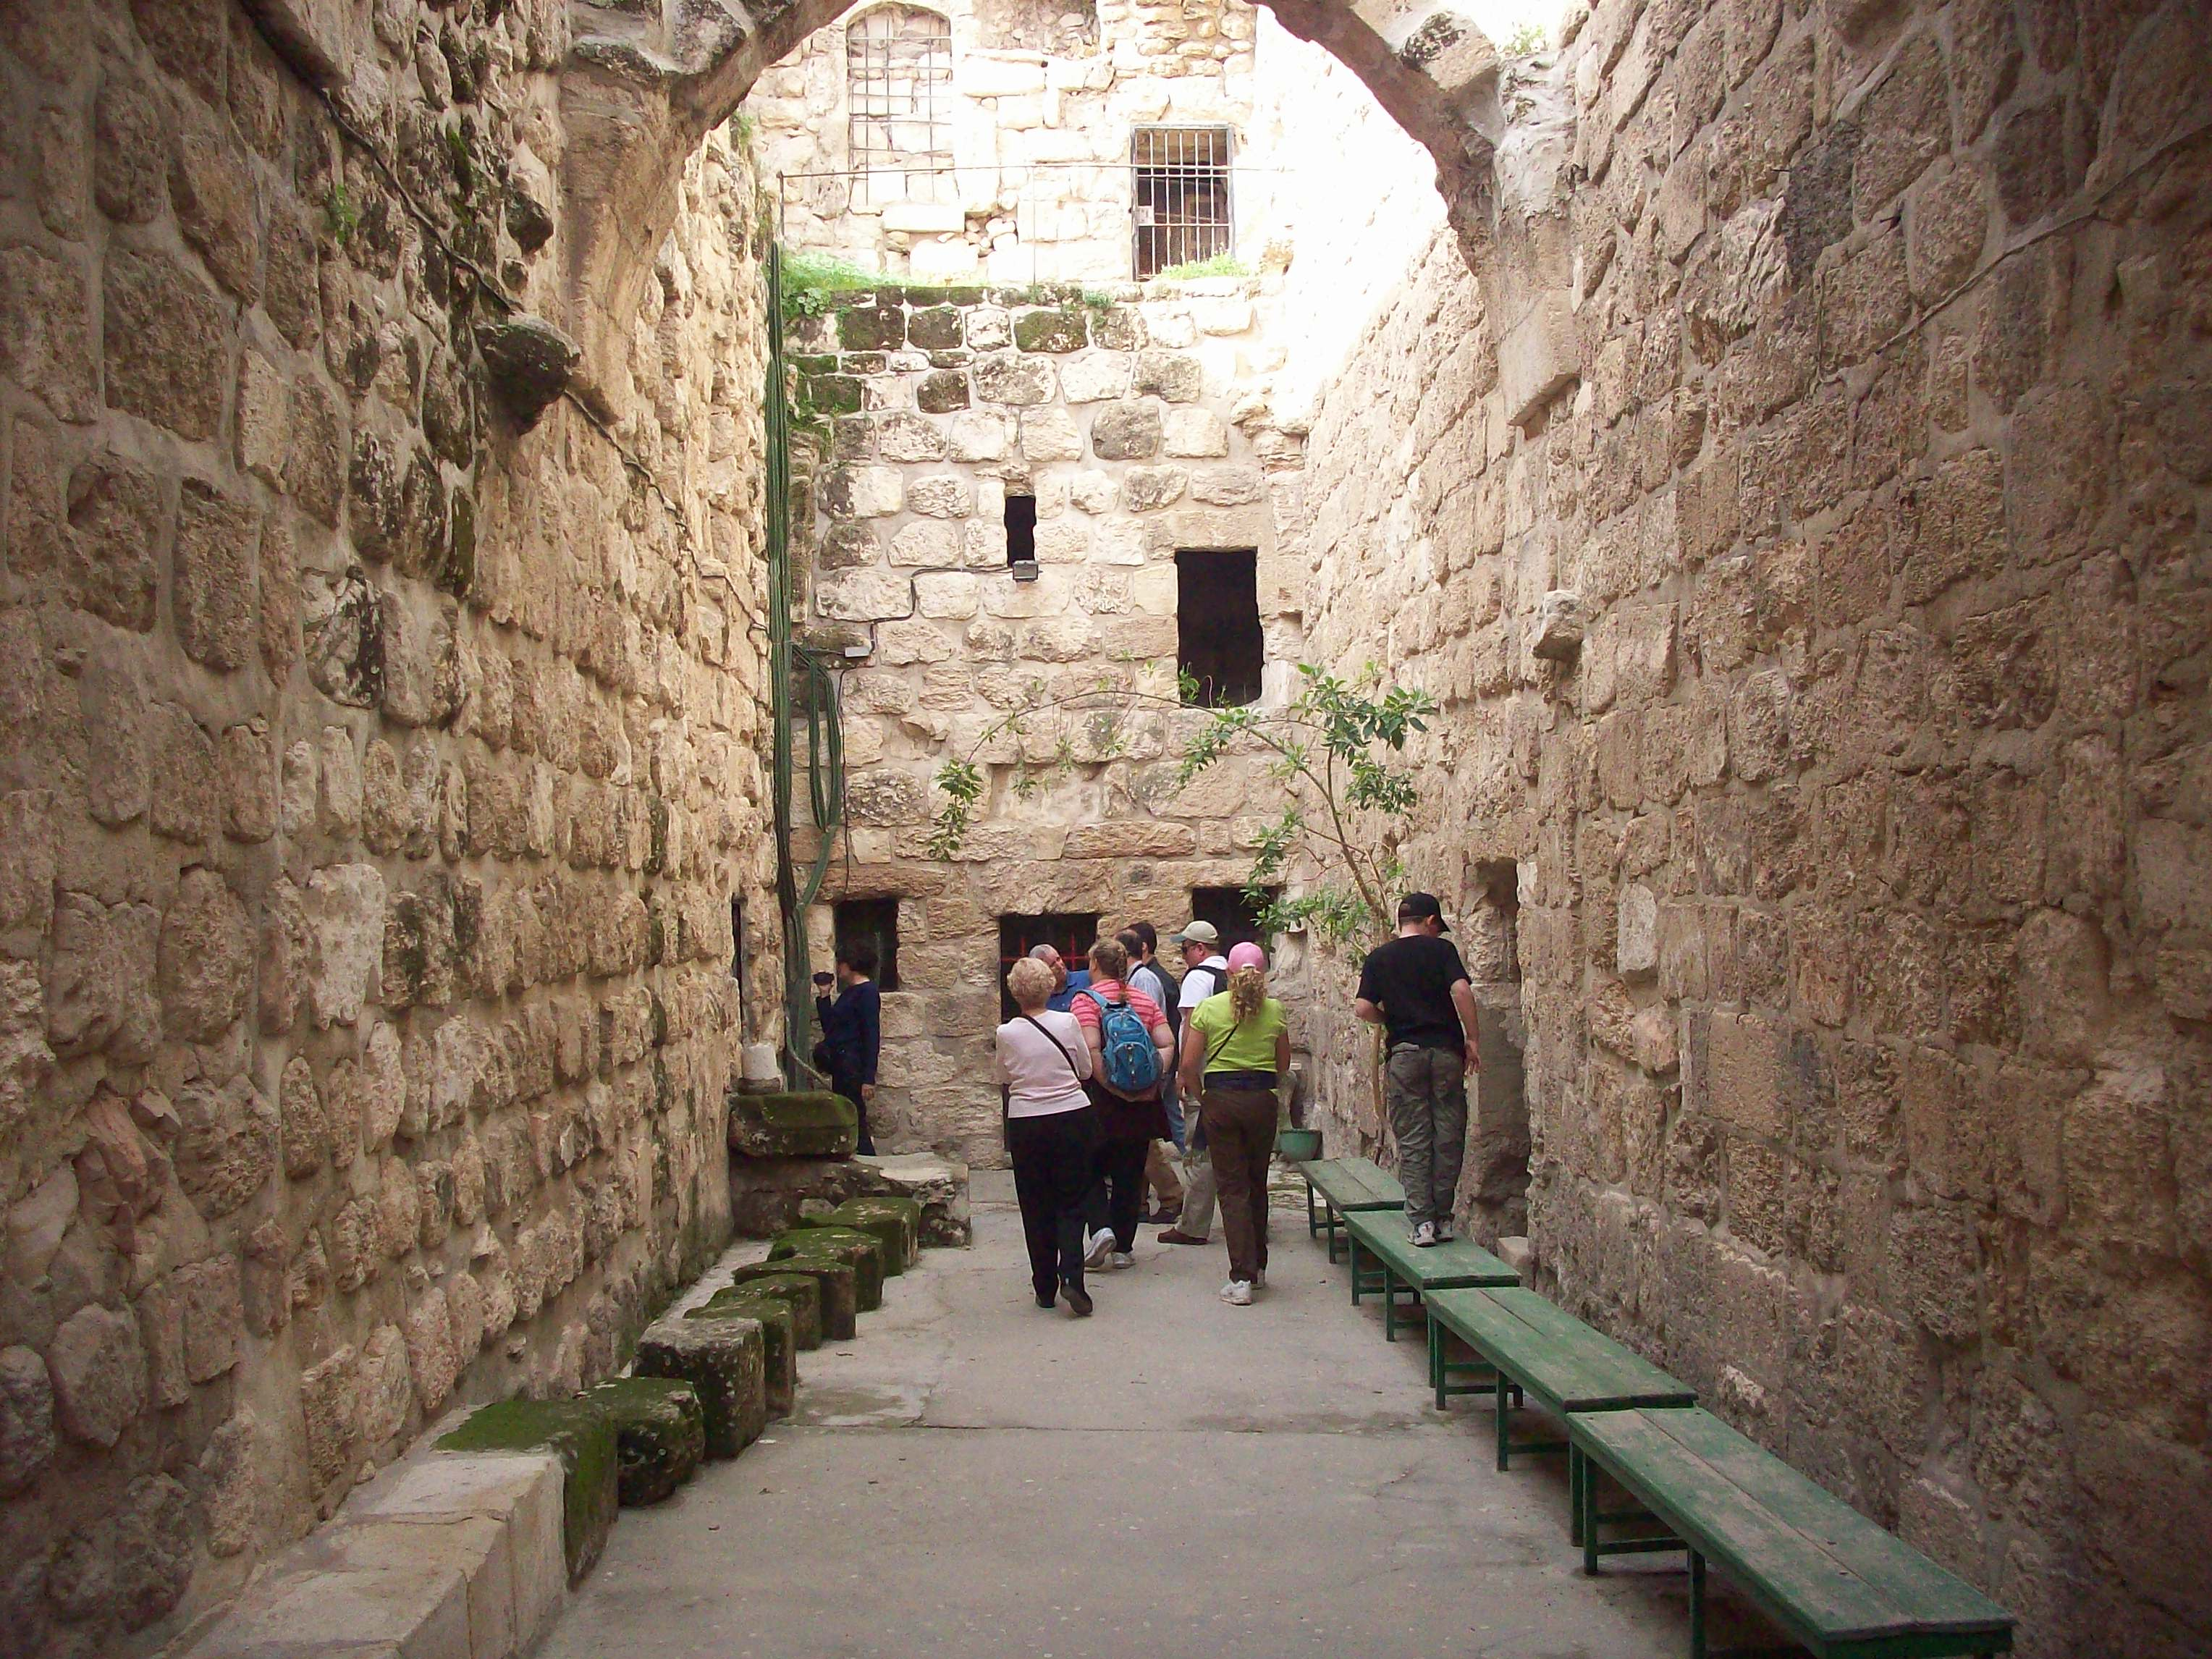
Nei pressi della casa di Marta, Maria e Lazzaro,
nella vecchia città di Betania
Giovanni 11:1 s.

Slide 5
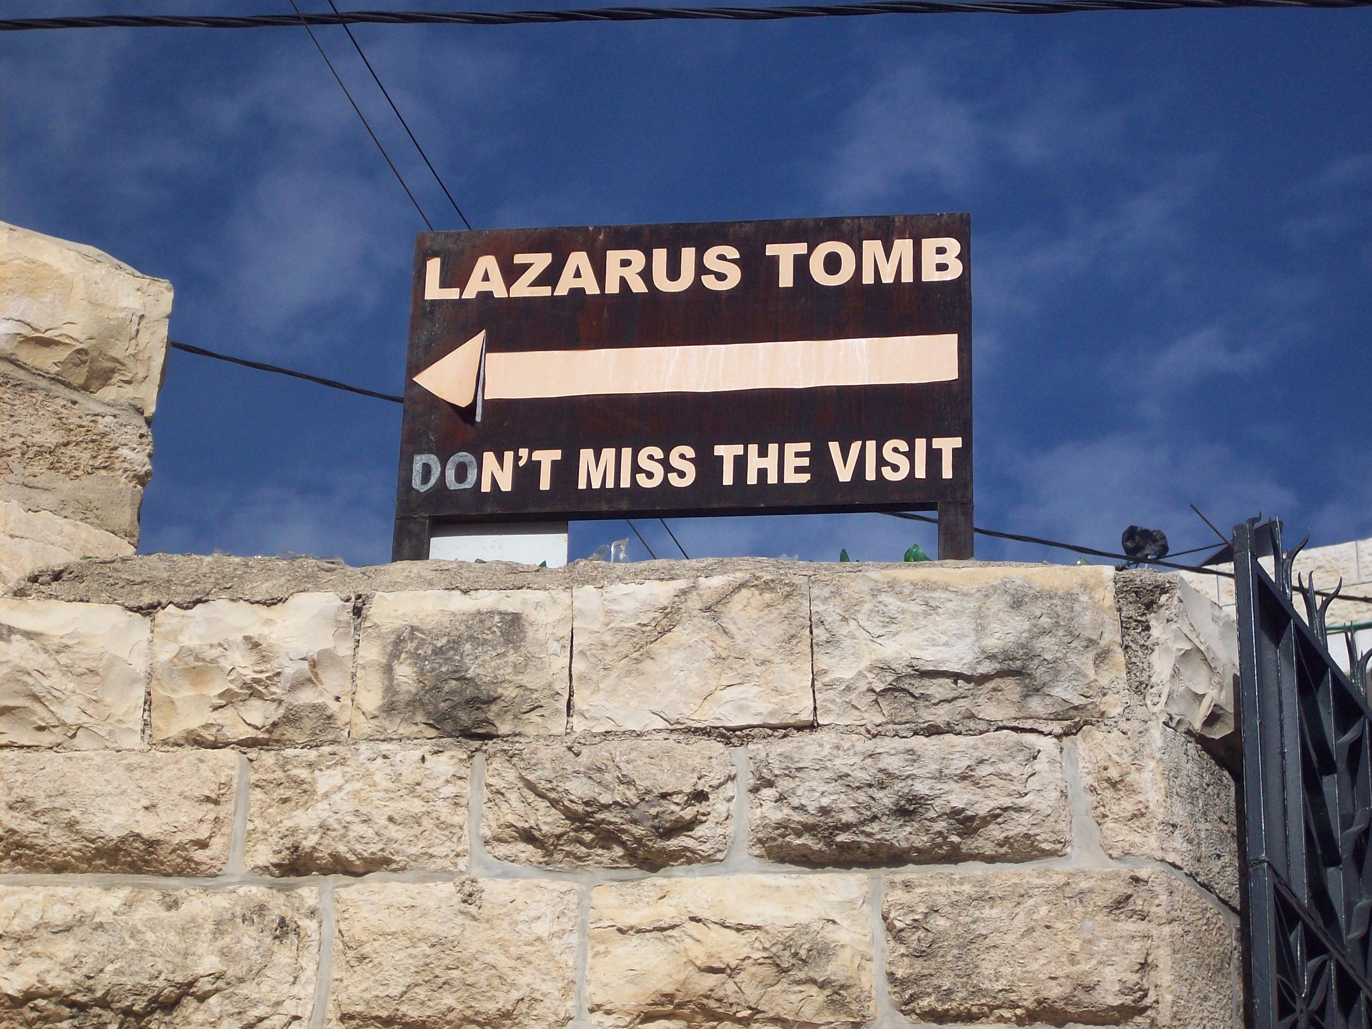

Slide 6
INSEGNAMENTI CHE VENGONO DALLA DONNA
          Donare con amore
          Ascoltare con attenzione
          Non farsi sfuggire il messaggio
          Accorgersi della Sua esortazione
          Accettare il Suo invito

Slide 8
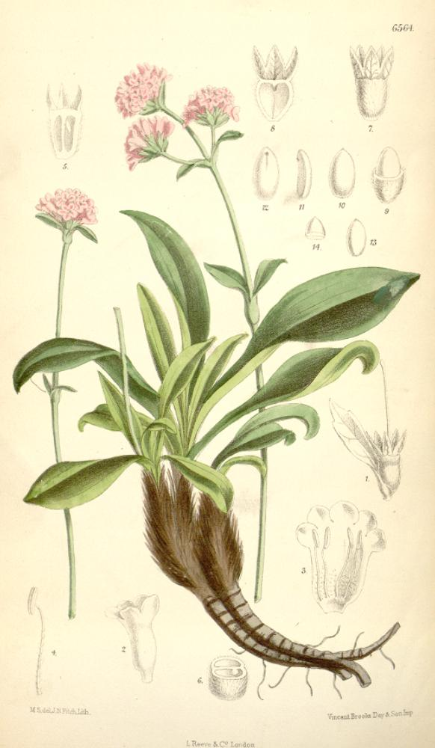
Nardo è una pianta della famiglia Valerianaceae che cresce nell'Himalaia in Cina, India e Nepal. La pianta è alta circa 1 metro ed è di color rosa, con i fiori a forma di campana, è utilizzata per la produzione di profumi.
C’è un olio nato da una pianta forte e speciale che cattura lo spirito dei luoghi in cui cresce, luoghi devozionali dove la mente incontra il cuore e ristora l’anima: l’olio essenziale di Nardo.

